Slide 1
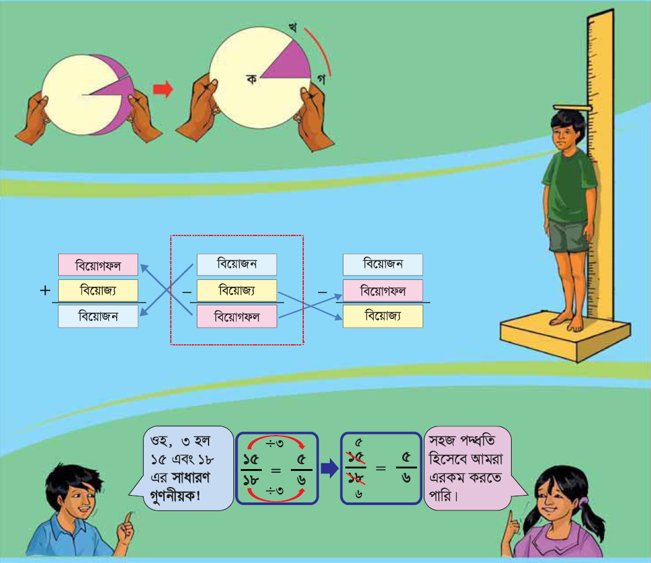
ডিজিটাল কনটেন্টে শুভেচ্ছা ও স্বাগতম

Slide 2
শিক্ষক পরিচিতি
নাম- মোঃ শরফুদ্দিন মৃধা
পদবী – সহকারি শিক্ষক
৪১নং লক্ষিপুর সরকারি প্রাথমিক বিদ্যালয়
মতলব দক্ষিণ, চাঁদপুর।
মোবাইল নং ০১৮১৮-৪৯০৮৮৯

Slide 3
শ্রেনি – চতুর্থ
বিষয় – গনিত
পাঠ – জ্যামিতি
পাঠ্যাংশ – সমবাহু , সমদ্বী বাহু, বিষম বাহু।

Slide 4
শিখনফল
29.1.1 সমবাহু , সমদ্বিবাহু, বিষম বাহু ত্রিভুজ সম্পর্কে বলতে পারবে ও সনাক্ত করতে পারবে।

Slide 5
আবেগ সৃষ্টি
চল আমরা একটি ভিডিও দেখি
ভিডিওটি পাঠের সাথে মিল থাকবে।

Slide 6
পাঠের শিরোনাম
সমবাহু
ত্রিভুজ
সমদ্বিবাহু
বিষমবাহু

Slide 7
পাঠ উপস্থাপন
কাগজ কেটে ত্রিভুজ বানিয়ে দেখাব

Slide 8
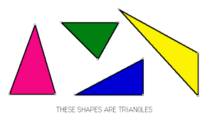
নিচের চিত্রগুলোকে কি বলে?
ত্রিভুজ

Slide 9
বাহুভেদে ত্রিভুজ কত প্রকার?
তিন প্রকার
১- সমবাহু ত্রিভুজ
২- সমদ্বিবাহু ত্রিভুজ
৩- বিষমবাহু ত্রিভুজ

Slide 10
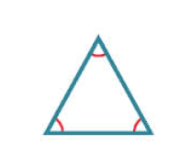
ক
খ
গ
ক খ গ সমবাহু ত্রিভুজ
তিন বাহুর দৈর্ঘ সমান হলে সমবাহু ত্রিভুজ

Slide 11
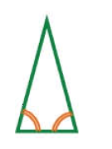
ক
খ
গ
ক খ গ সমদ্বিবাহু ত্রিভুজ
দুই বাহুর দৈর্ঘ সমান হলে সমদ্বিবাহু ত্রিভুজ

Slide 12
ক
গ
খ
ক খ গ বিষমবাহু ত্রিভুজ
কোনও বাহুর দৈর্ঘ সমান না হলে সমবাহু ত্রিভুজ

Slide 13
মূল্যায়ন
সমবাহু ত্রিভুজের ২টি বৈশিষ্ট লিখ?
সমদ্বিবাহু ত্রিভুজের ২টি বৈশিষ্ট লিখ?
বিষমবাহু ত্রিভুজের ২টি বৈশিষ্ট লিখ?

Slide 14
বাড়ির কাজ
সমবাহু , সমদ্বিবাহু, বিষম বাহু ত্রিভুজ এর বৈশিষ্ট ও চিত্র অংকন করে আনবে।

Slide 15
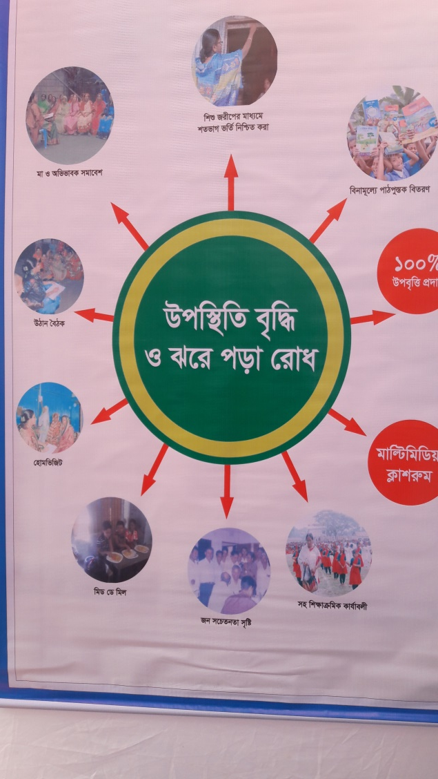
সবাইকে ধন্যবাদ এবং অভিনন্দন

